Slide 1

Опыт подготовки и участия в региональном этапе и финале Всероссийского конкурса «Сердце отдаю детям»
Розова Лариса Евгеньевна,
педагог дополнительного образования муниципального автономного образовательного учреждения
дополнительного образования «Дворец детского и юношеского творчества имени А.А. Алексеевой»,
г. Череповец,
победитель регионального этапа и финалист Всероссийского конкурса профессионального мастерства работников сферы дополнительного образования «Сердце отдаю детям»

Slide 2
Региональный конкурс: заочный этап, 2020 г. (номинация социально – педагогическая):
Конкурсные материалы «Профессиональное портфолио участника»:
1. Видеоматериалы «Визитная карточка» участника заочного этапа (продолжительность видеоролика до 10 минут – сейчас – 5 минут)
2. Дополнительная общеобразовательная (общеразвивающую) программа ( оформлена в соответствии с требованиями к содержанию и структуре дополнительных общеобразовательных программ согласно п. 5 Приказа Минпросвещения России от 09 ноября 2018 г. № 196).
3. Сведения о качестве дополнительного образования в наглядных формах представления результативности реализации Программы за сопоставимые периоды реализации Программы (не менее 2-х лет)
4. Конспект открытого занятия с обучающимися «Ознакомление с новым видом деятельности по дополнительной общеобразовательной программе» с приложениями (презентации, дидактические материалы и т.п.) (продолжительность занятия – 30 минут) – не было. Было занятие в реальном времени

Slide 3
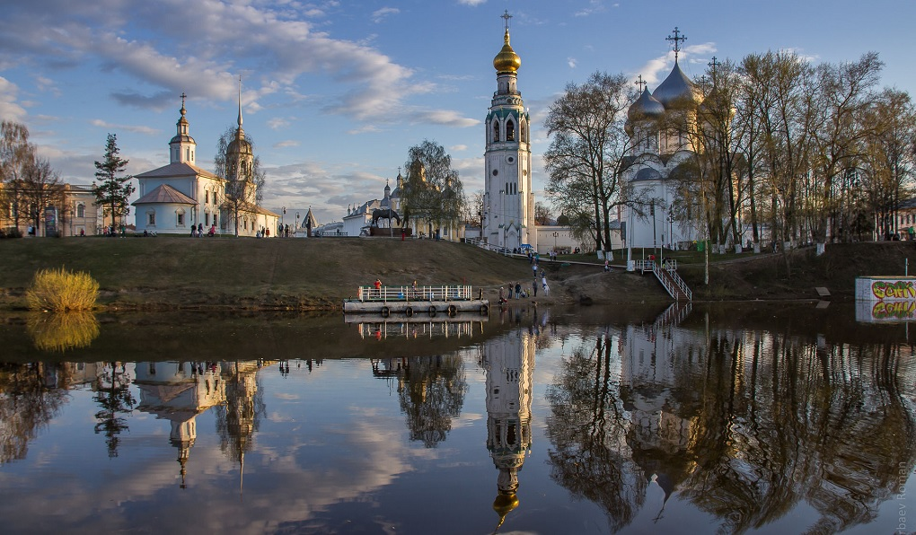
1-5 марта 2020 г. – очный этап:
г. Вологда
Первый тур:
Конкурс 4К
Открытое занятие (30 минут)
Второй тур:
Педагогическое многоборье
(педагогические задачи
и ситуации)
Педагогическая риторика

Slide 4
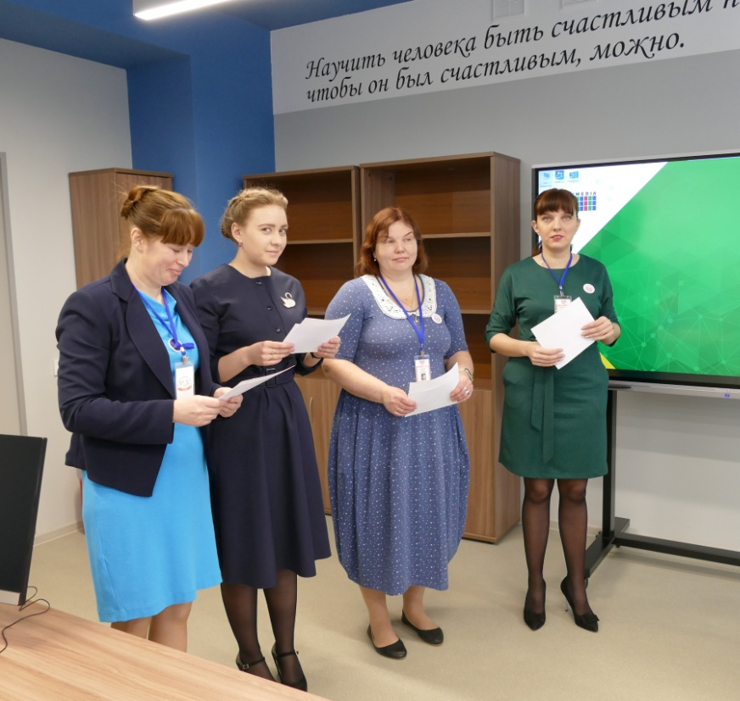
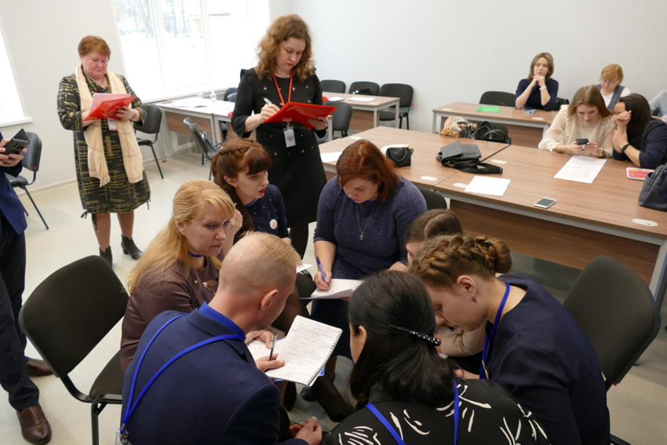
Конкурсные испытания

Slide 5
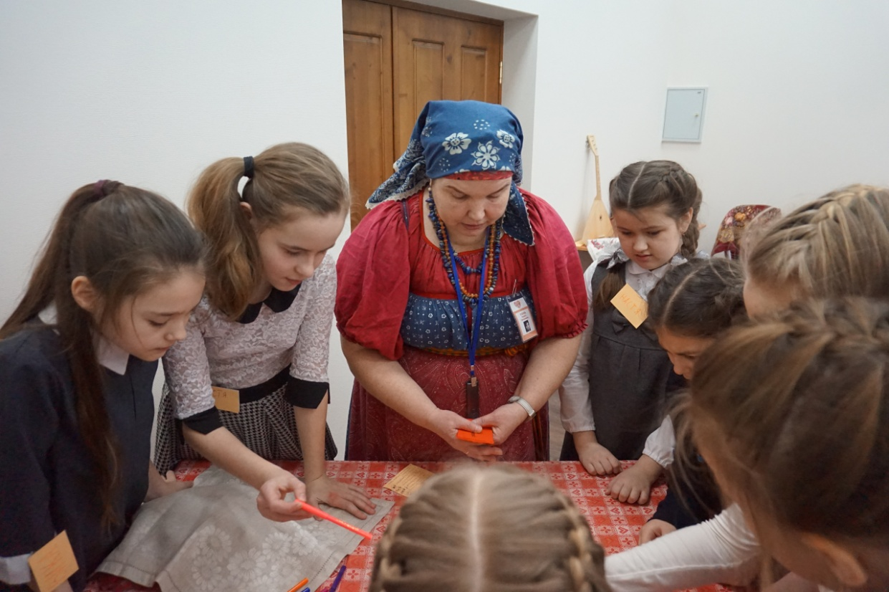
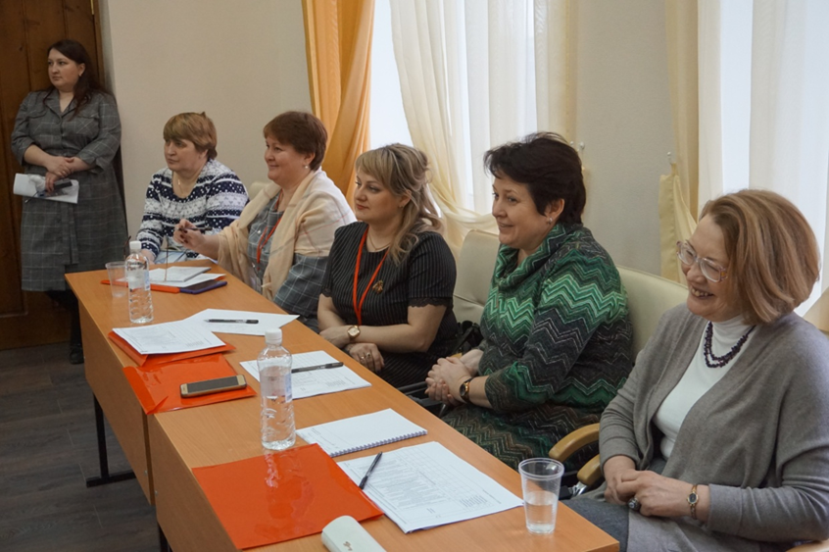
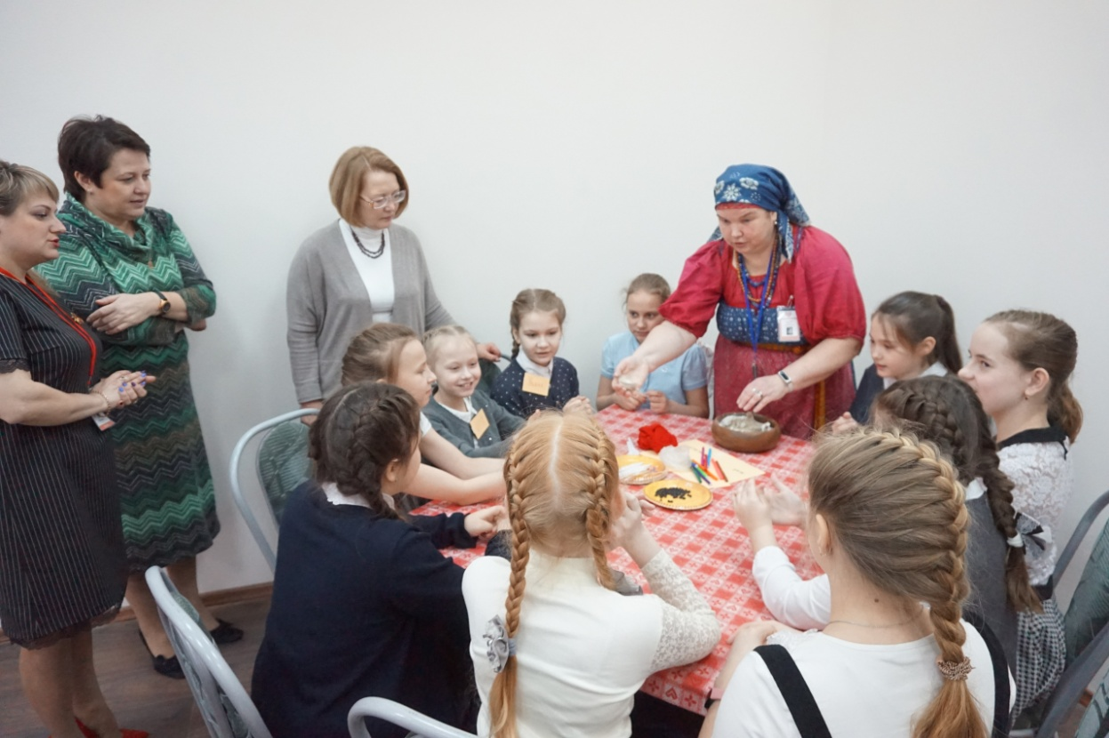
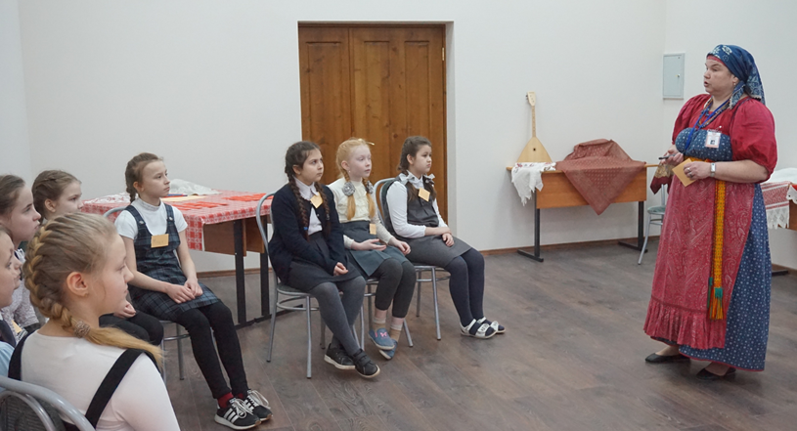
Открытое занятие

Slide 6
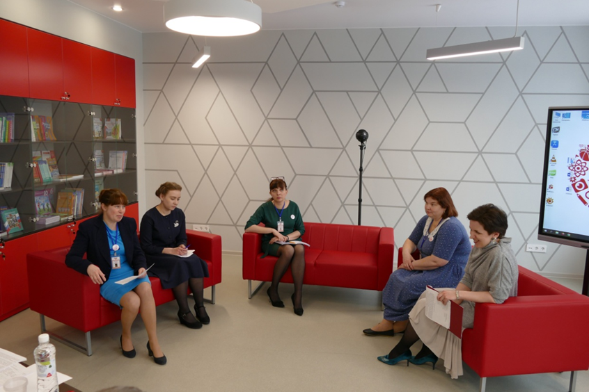
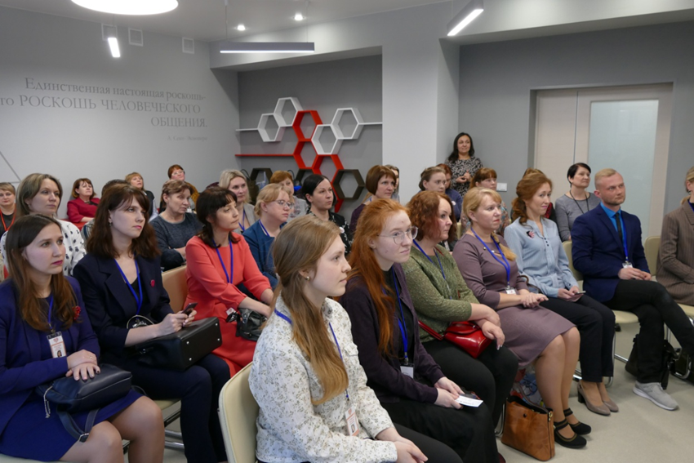
Педагогическая риторика

Slide 7
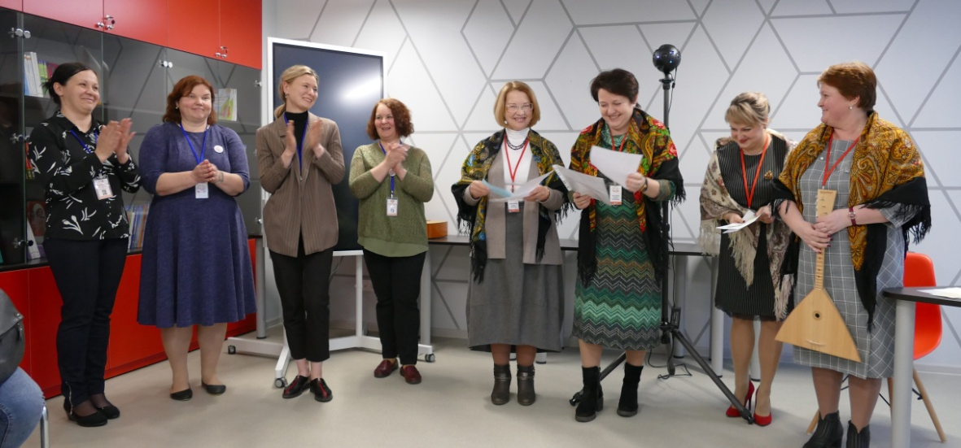
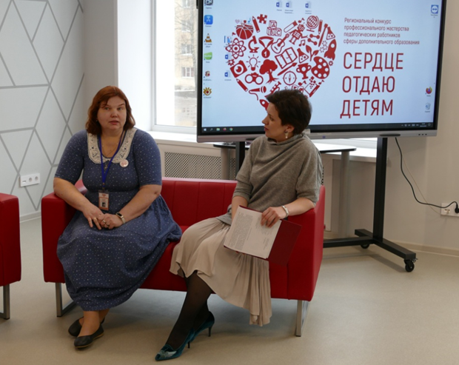
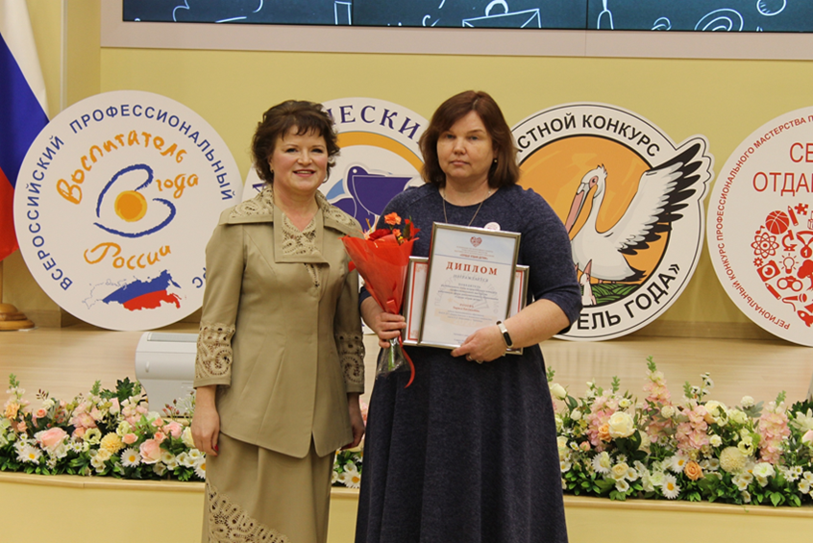

Slide 8


Slide 9
Региональные этапы Всероссийского конкурса «Сердце отдаю детям» прошли в 56 субъектах Российской Федерации. В федеральном заочном этапе Конкурса приняли участие 273 педагога из 56 регионов Российской Федерации. 160 педагогов – победители региональных конкурсов профессионального мастерства и 113 самовыдвиженцев. В очном финале участвовало 90 человек из 35 субъектов Российской Федерации Федеральный оператор Конкурса – ФГБУК «Всероссийский центр развития художественного творчества и гуманитарных технологий» (Москва)

Slide 10
Заочный этап Всероссийского конкурса «Сердце отдаю детям». Испытания первого тура:
Заявка
Дополнительная общеобразовательная программа
Сведения о качестве реализации Программы в наглядных формах
Визитка (видеоролик на 5 минут)

Slide 11
Испытания второго тура:
Тест на знание нормативных документов в режиме «онлайн»
по теме «Актуальные вопросы развития сферы дополнительного образования детей»
Тест включает 10 заданий: 8 – закрытого типа (с вариантами ответов, один из которых верный),
2 – открытого типа (необходимо дать открытый ответ в свободной письменной форме).
Отвечать на вопросы теста конкурсанты будут в своих личных кабинетах, нажав кнопку «Пройти тест».
Время на выполнение теста – 45 минут. По завершении теста необходимо нажать кнопку «отправить ответы».
2. Видеопослание к педагогическому сообществу
по итогам двух туров федерального заочного этапа Конкурса 90 участников, вышедших в финал из 35 регионов РФ (по 10 человек в каждой номинации).

Slide 12
В очном этапе конкурса было представлено 9 номинаций:
«Техническая»,
«Естественнонаучная»,
«Художественная»,
«Физкультурно-спортивная»,
«Туристско-краеведческая»
и «Социально-гуманитарная»,
«Профессиональный дебют»,
«Наставничество в дополнительном образовании»,
«Педагог дополнительного образования, работающий с детьми с ОВЗ, с инвалидностью» - впервые

Slide 13
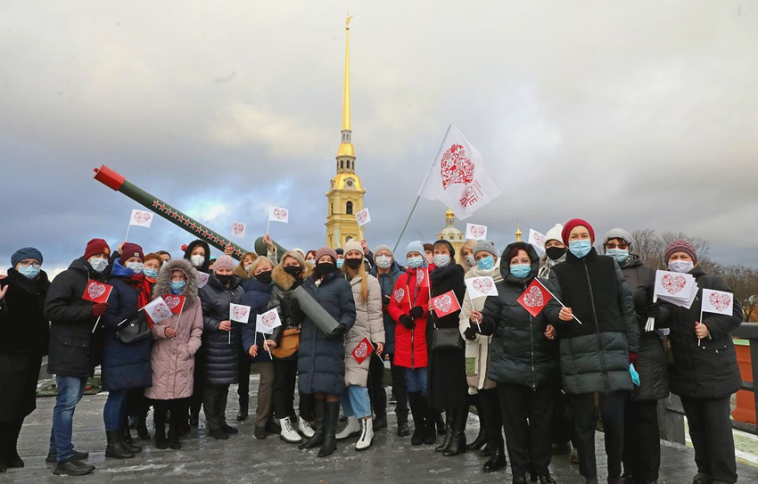
21-26 ноября, г. Санкт – Петербург финал Всероссийского конкурса «Сердце отдаю детям»

Slide 14
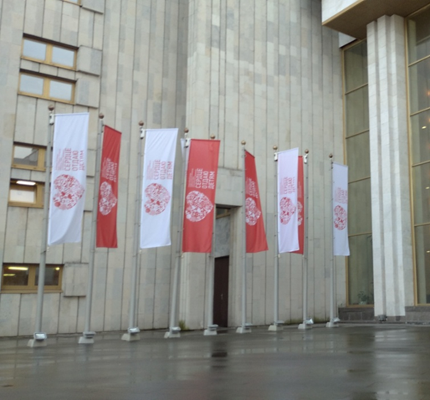
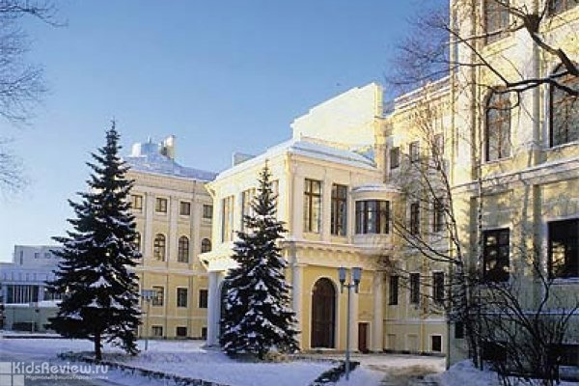
Региональный оператор Конкурса – ГБНОУ Санкт-Петербургский городской Дворец творчества юных.

Slide 15
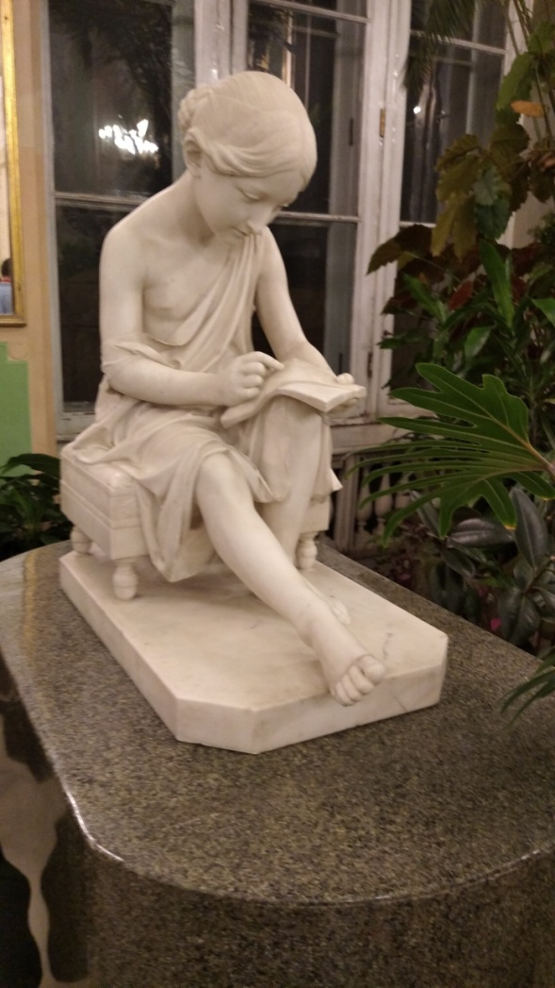
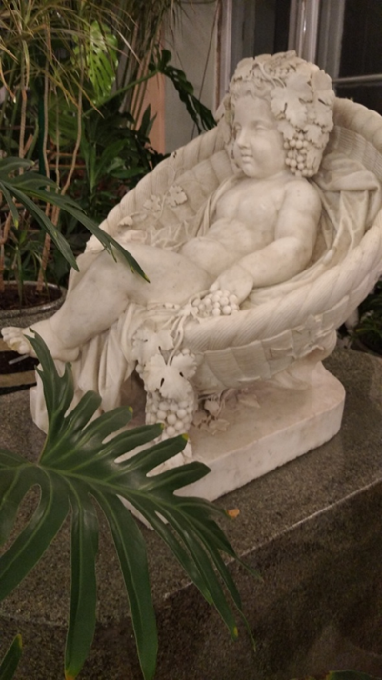
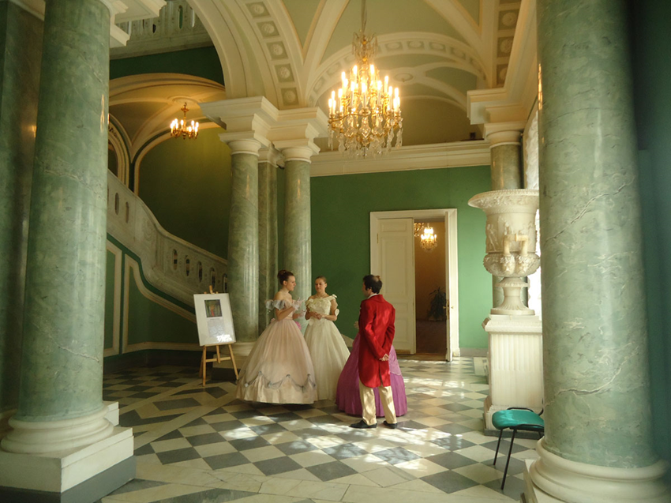
Аничков Дворец, церемония открытия – интерактивная экскурсия

Slide 16
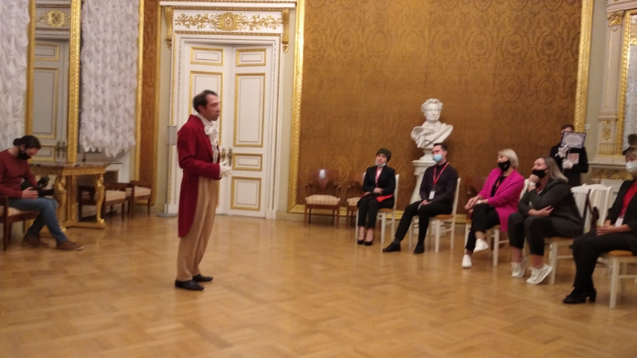
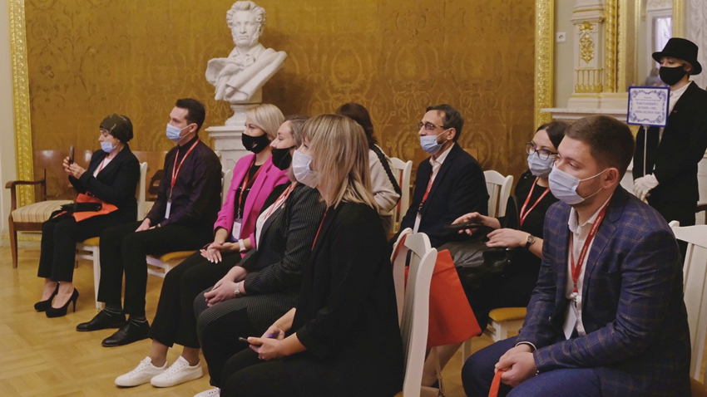
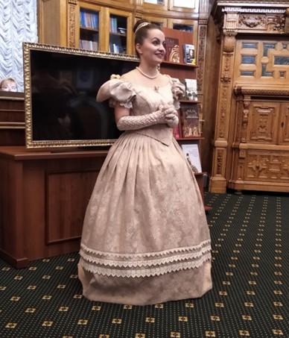
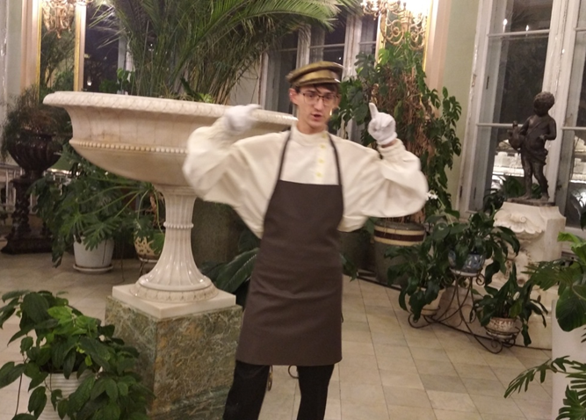
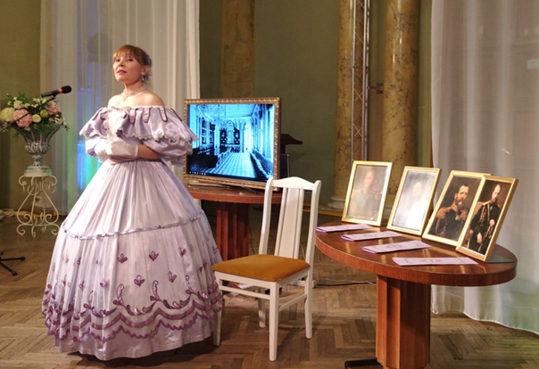

Slide 17
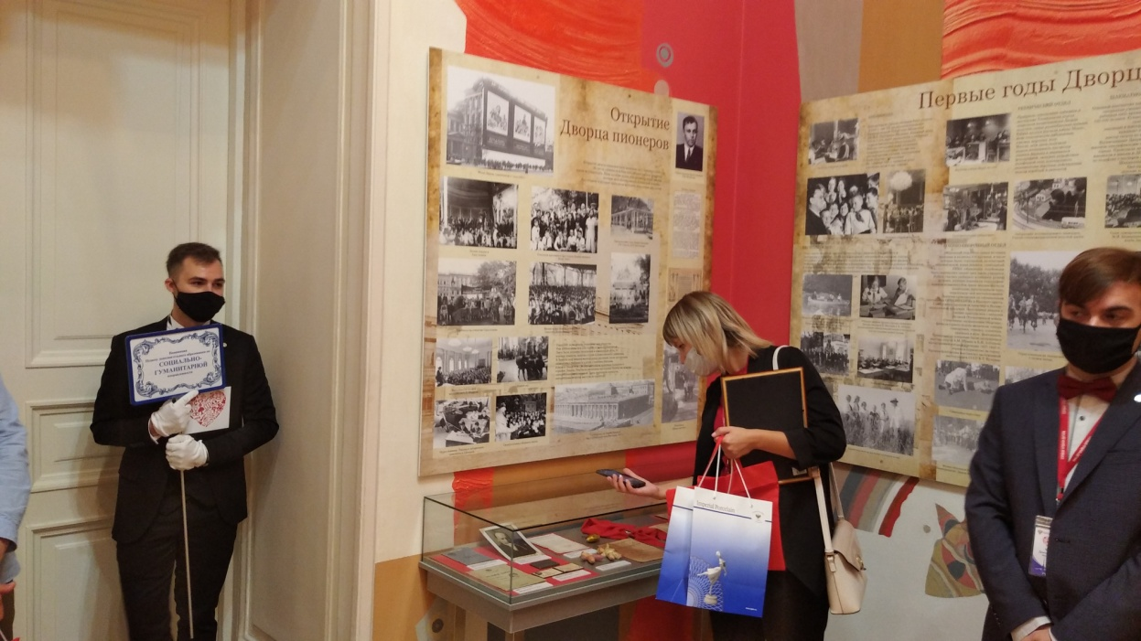
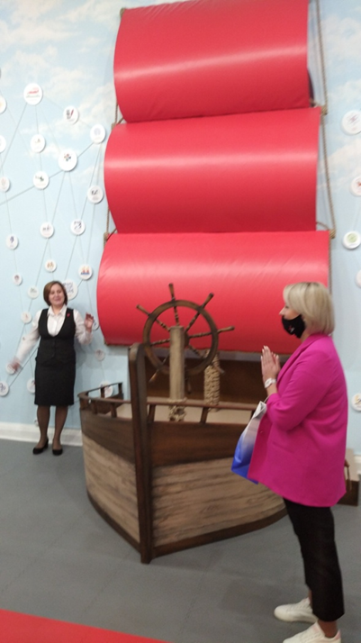
Кораблик с алыми парусами – символ исполнения желаний

Slide 18
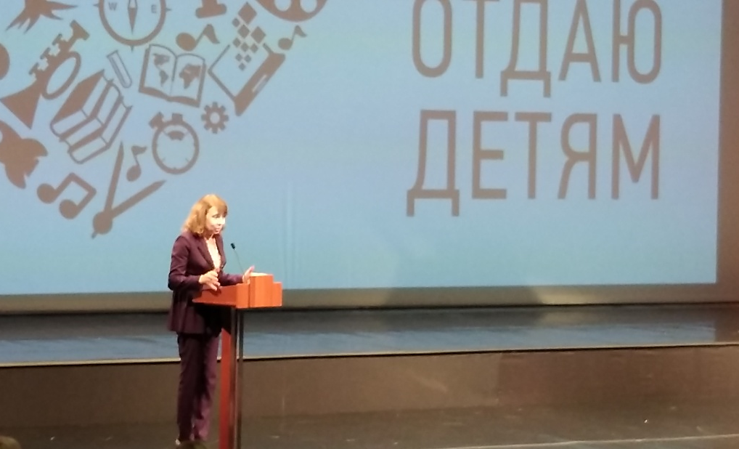
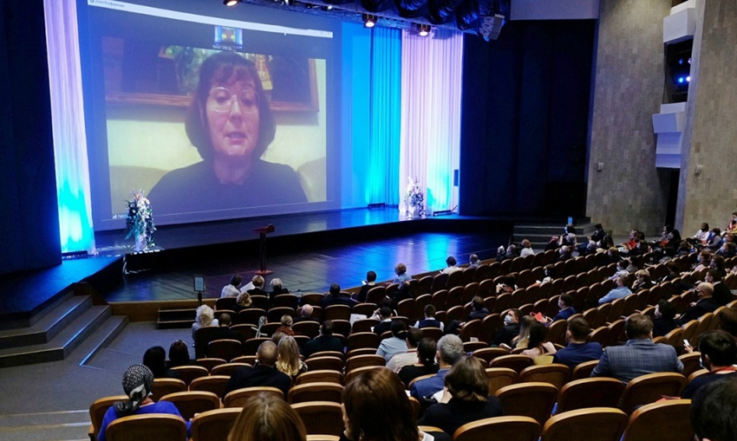
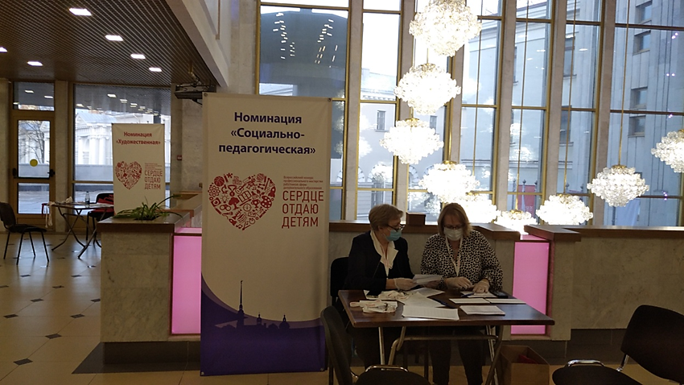
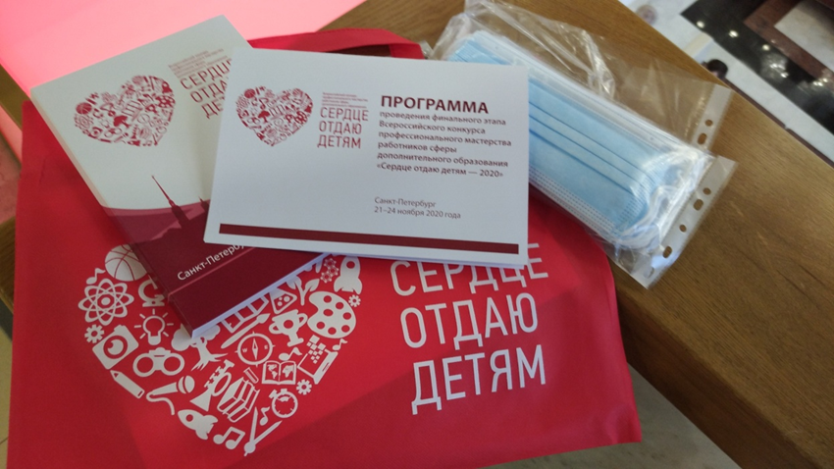

Slide 19
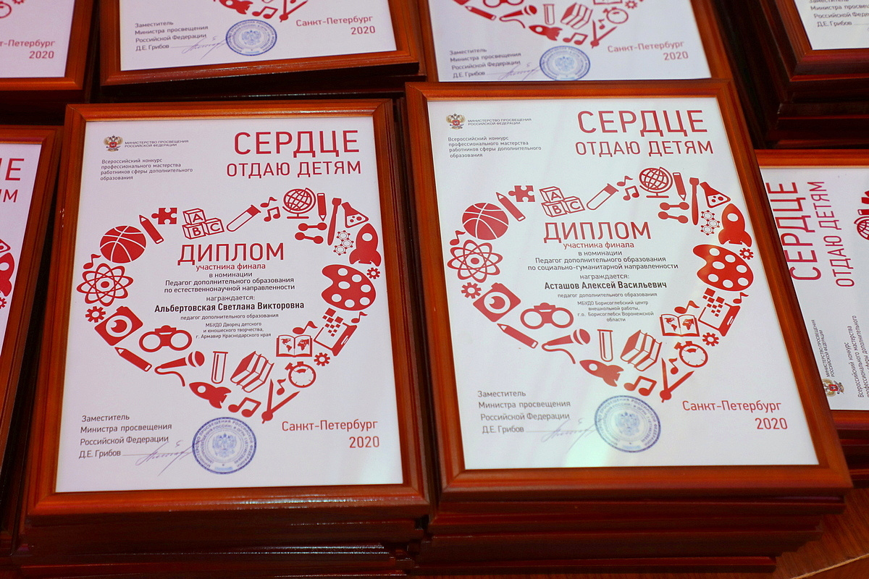
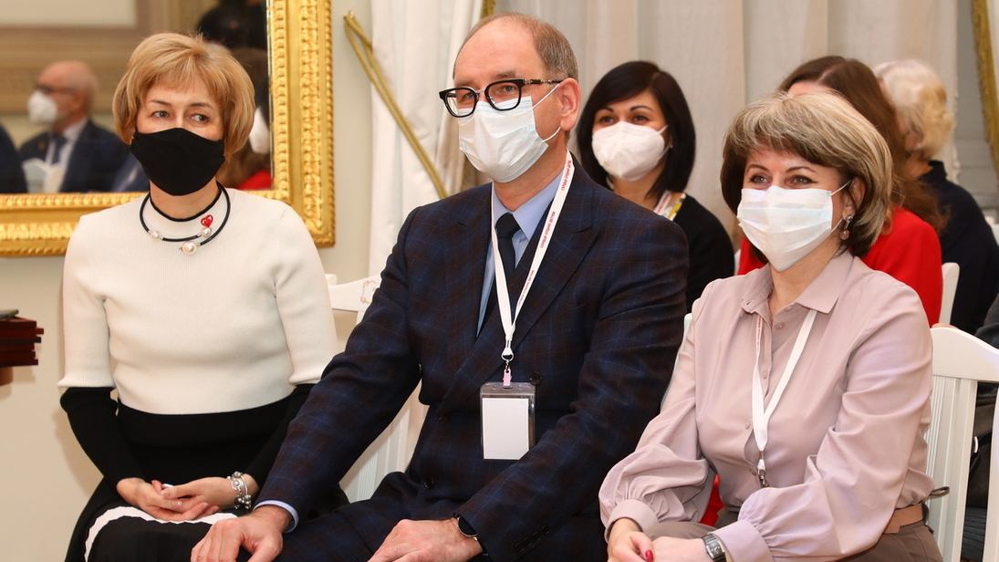
Жюри конкурса – признанные профессионалы в области воспитания и образования, известные педагоги, ученые, руководители учреждений высшего, среднего и дополнительного образования

Slide 20
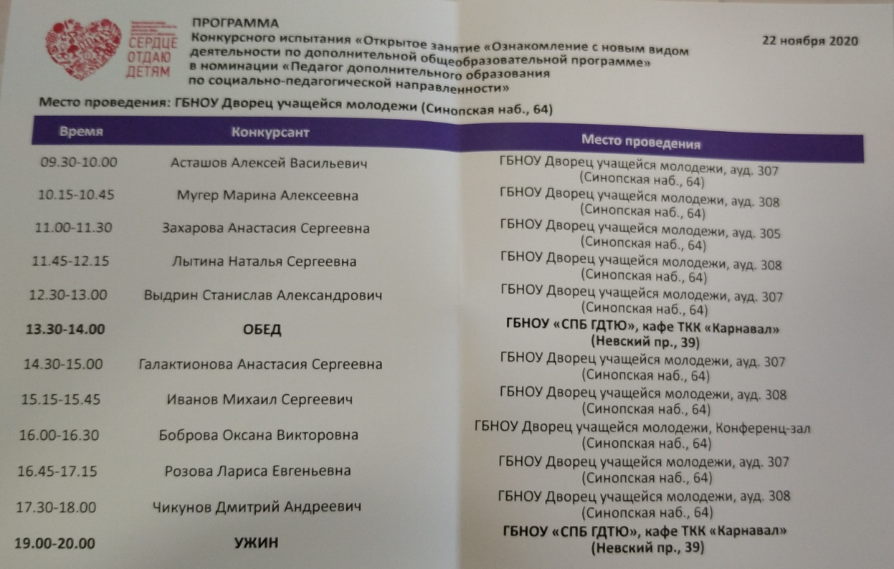
Первый тур федерального финального (очного) этапа:
1. Открытое занятие

Slide 21
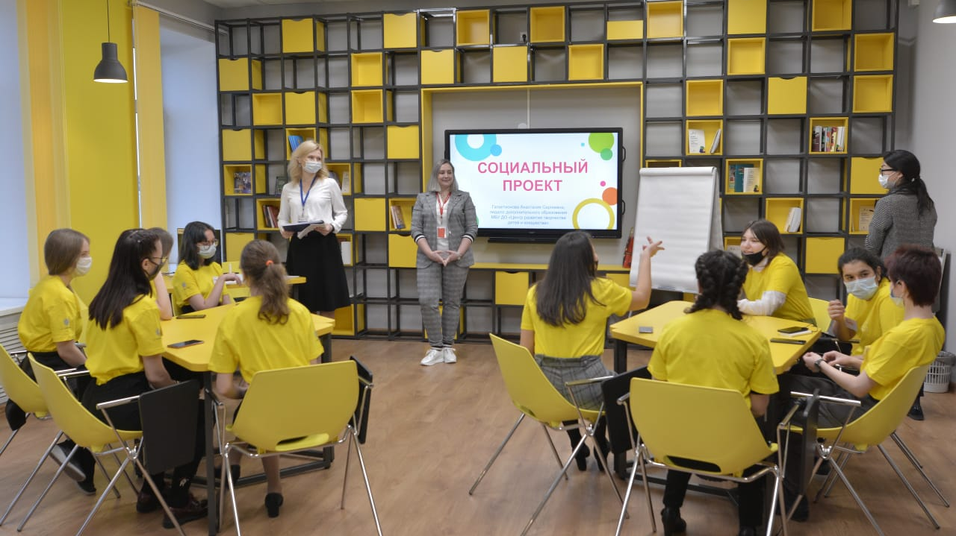

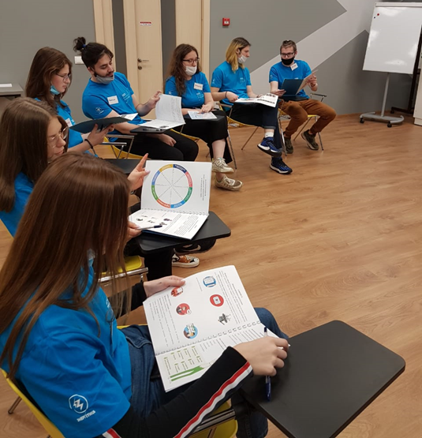
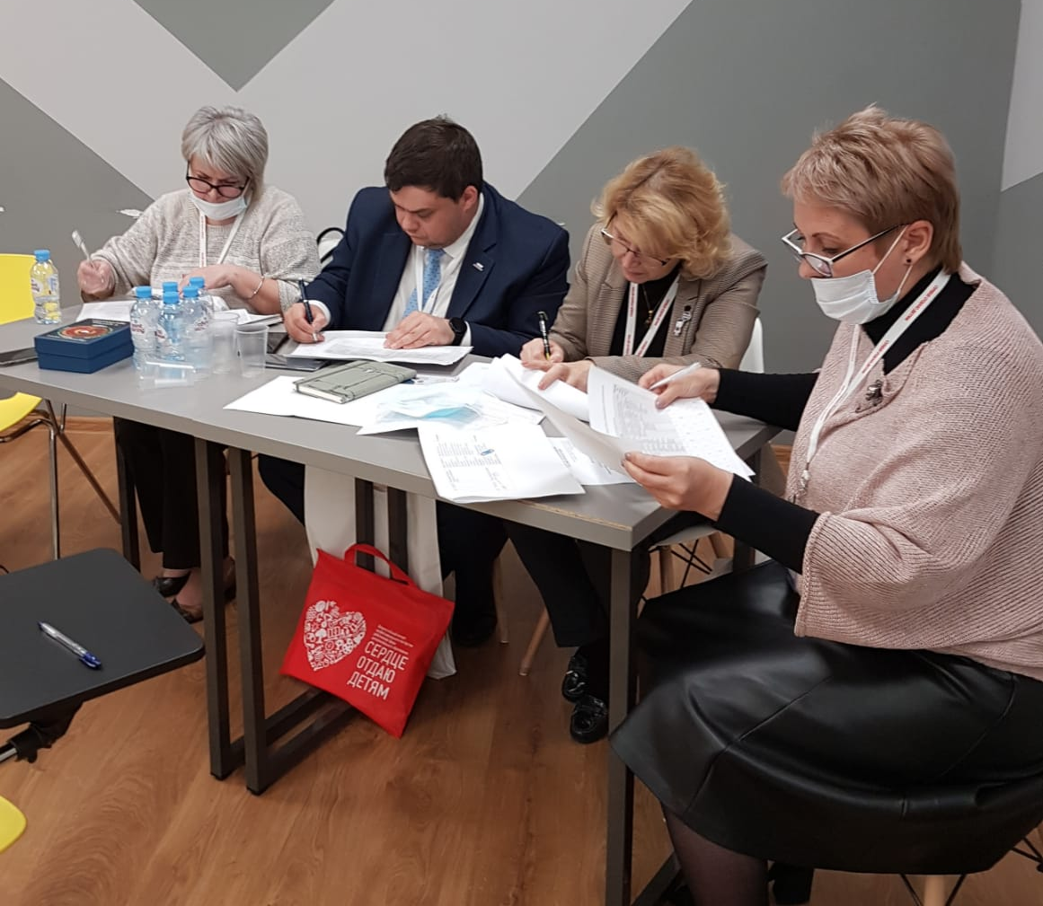
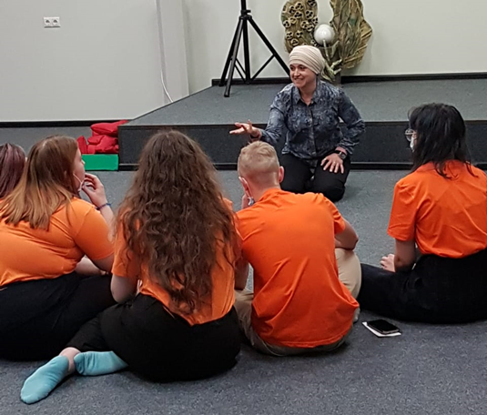

Slide 22
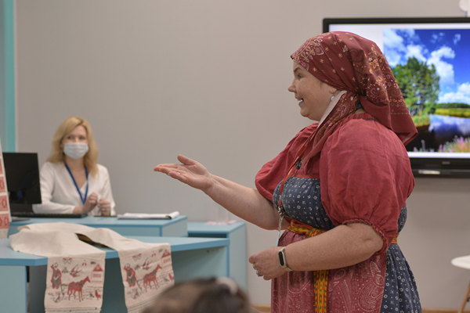
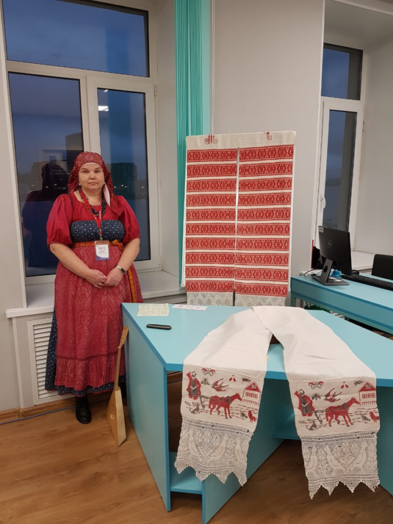
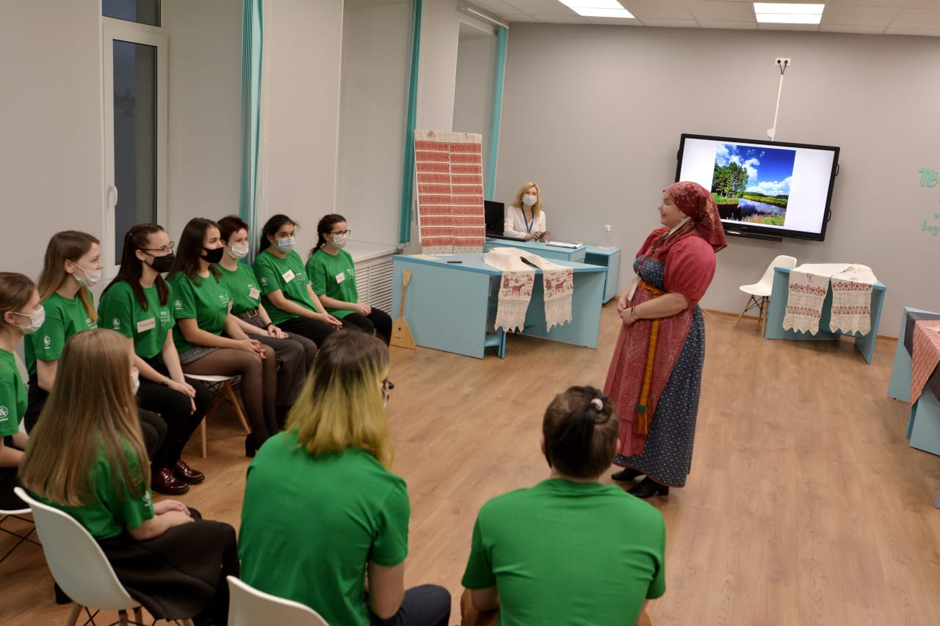
Испытание первое. Конкурсное открытое занятие

Slide 23
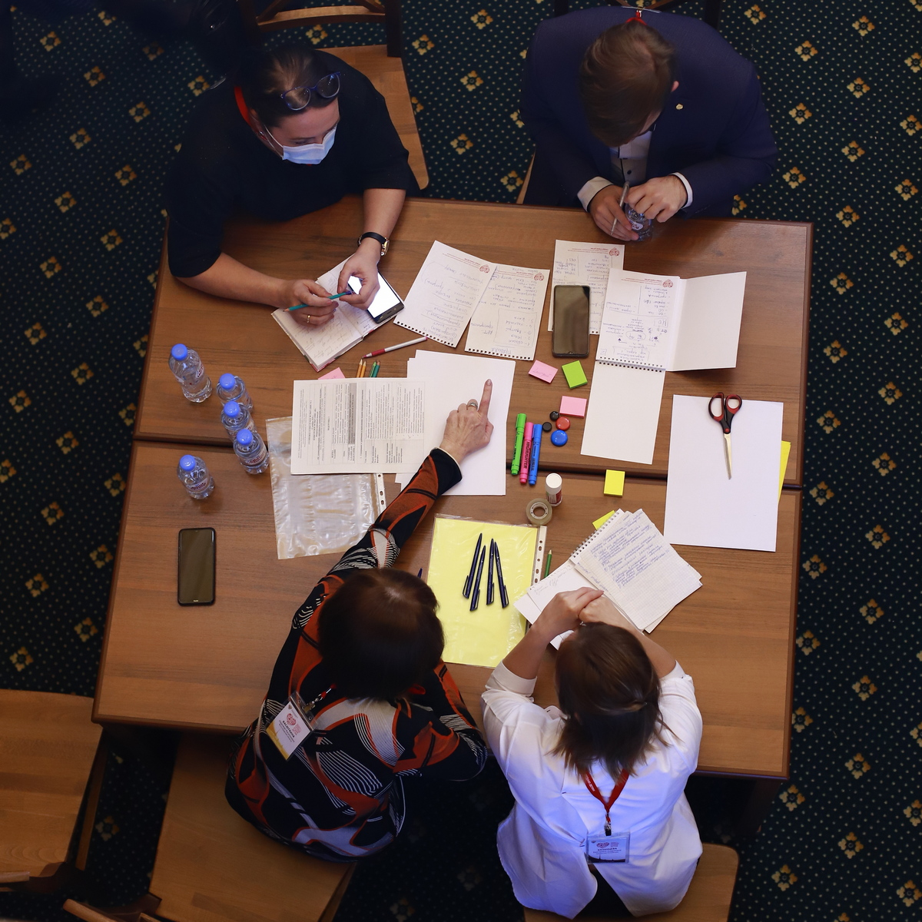
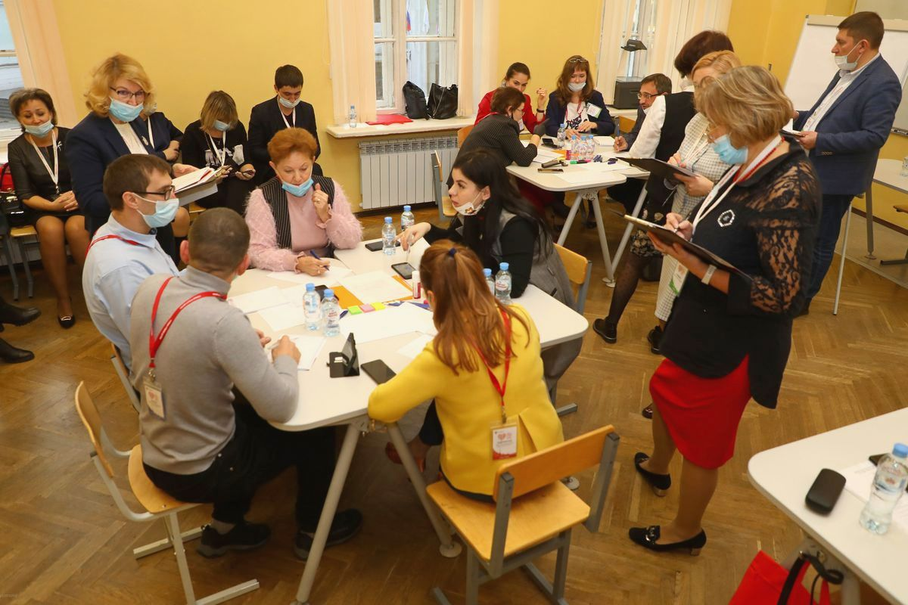
Испытание второе. Импровизированный конкурс «4К: командообразование, креативность, коммуникации, компетенции». В ходе жеребьёвки все участники группового конкурсного испытания были перемешаны и образовали новые команды. Каждая команда за 120 минут разработала проект развития муниципального или негосударственного учреждения дополнительного образования к 2025 году и подготовила свой проект к защите. Каждому участнику команды было выделено 3 минуты для представления своей части проекта.

Slide 24
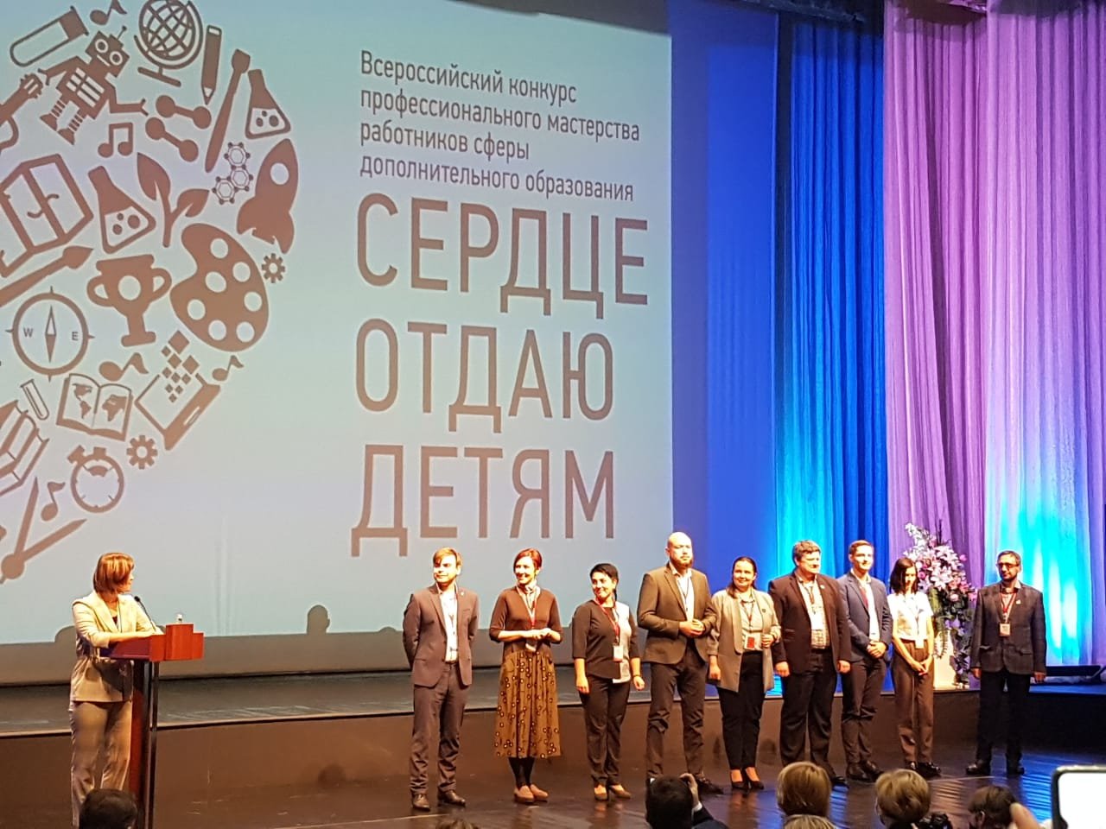
Девять победителей Всероссийского конкурса профессионального мастерства работников сферы дополнительного образования «Сердце отдаю детям – 2020»,

Slide 25
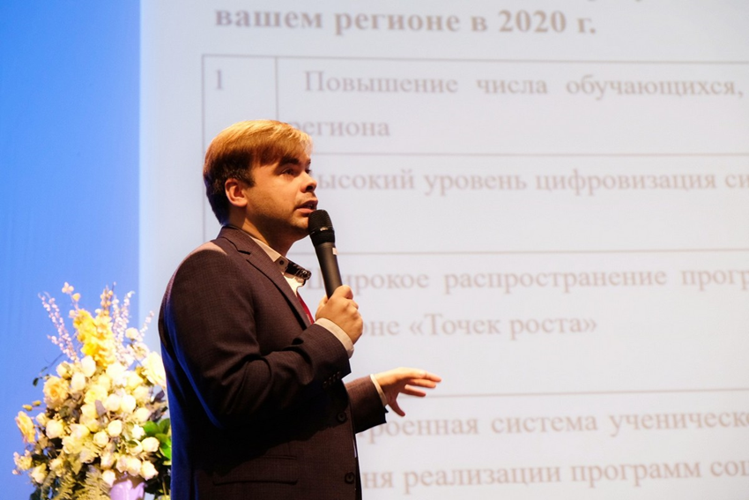
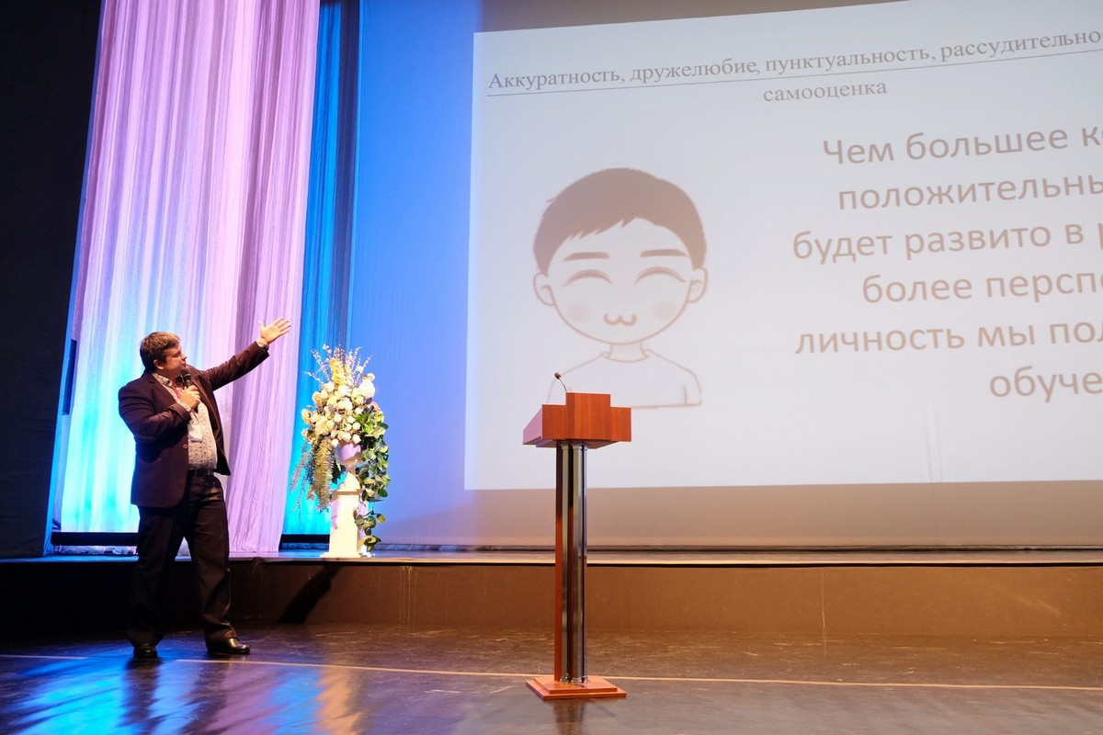
«Педагогическое многоборье»
Публичная защита проходила в театрально-концертном комплексе «Карнавал» городского Дворца творчества юных.
Каждый из девяти участников:
представлял свой взгляд на глобальные вызовы современного образования,
рассказывал о значимых результатах развития дополнительного образования в своем регионе и о том, какие препятствия он видит в обновлении содержания и технологий в своем образовательном учреждении.
каждый отметил убедительные достижения своих воспитанников.
Конкурсанты попробовали вывести формулу успешности личности, размышляя о том, какие важные составляющие стоит развивать, а от каких необходимо избавляться.
Предложено было назвать книги, которые, по мнению финалистов, необходимо прочесть всем педагогам России.
Психолого-педагогический анализ фрагмента фильма

Slide 26
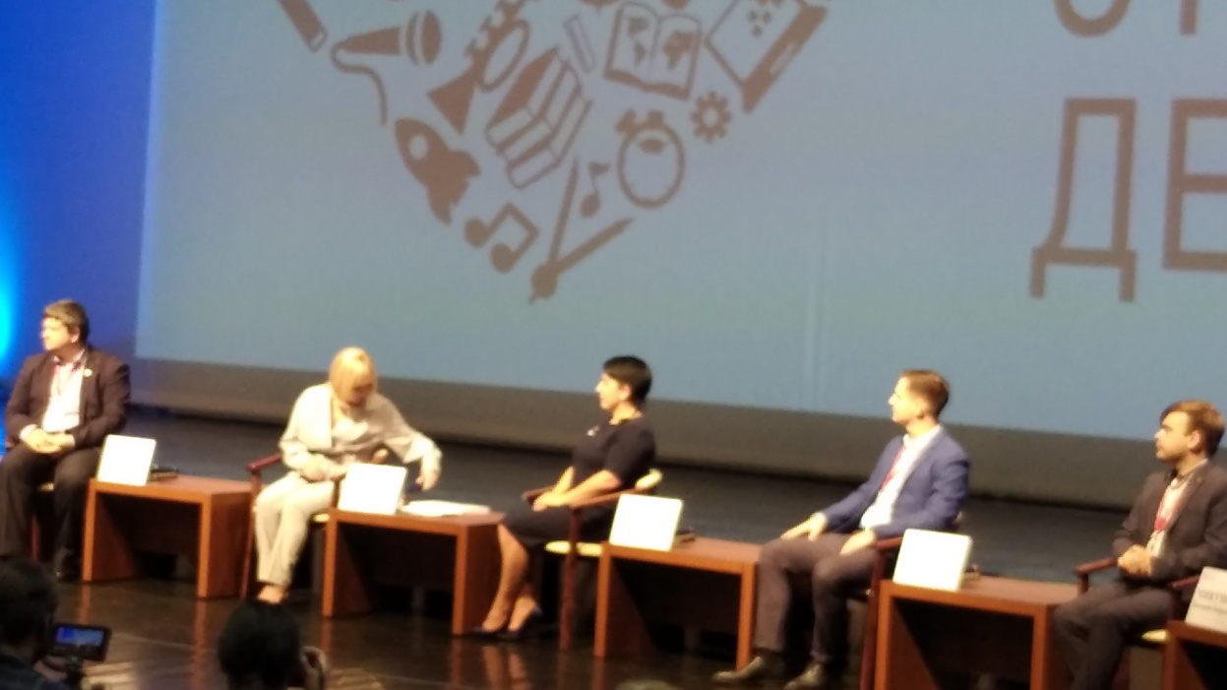
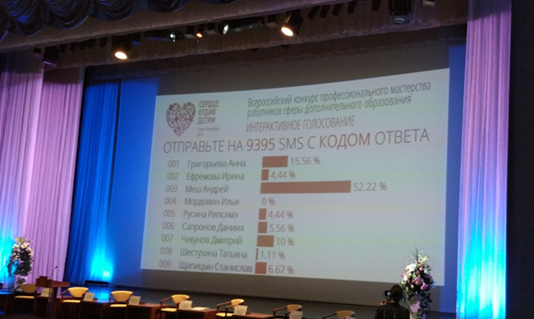
Последнее испытание – Педагогическая риторика (диалог с представителем Минпросвещения России) тема - «Дополнительное образование детей – возможность для самореализации и развития талантов»

Slide 27
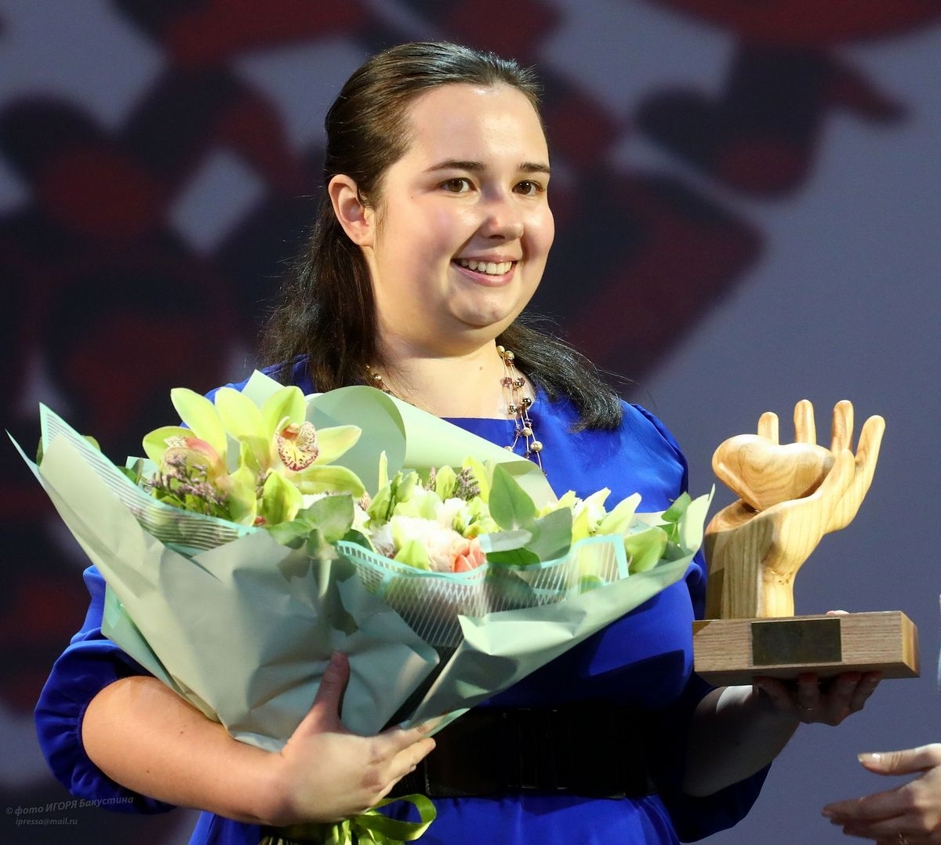
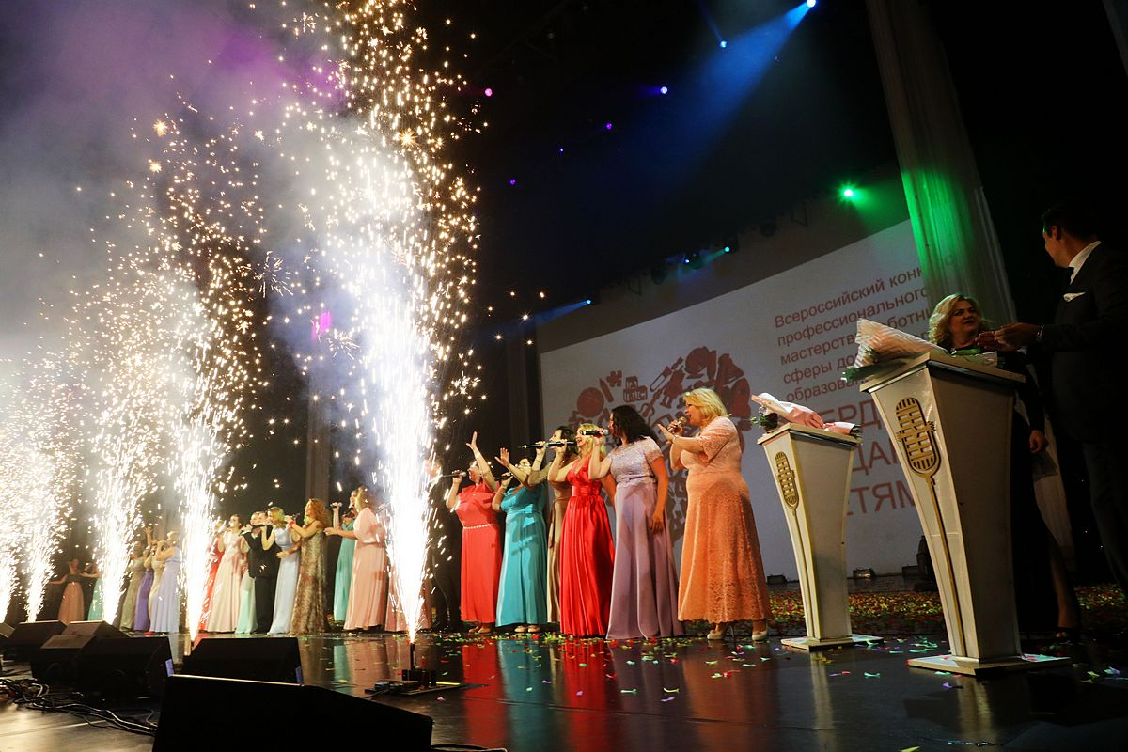
Абсолютный победитель конкурса - Анна Игоревна Григорьева, педагог программы естественнонаучной направленности «Космические разведчики» из Казани.

Slide 28
Подготовка к участию во Всероссийском конкурсе профессионального мастерства работников сферы дополнительного образования «Сердце отдаю детям»
«Сердце отдаю детям» | ВЦХТ (vcht.center) – все по конкурсу, документы, разъяснения и т.д.
Biblio-5-19.p65 (vcht.center) – методический сборник по обновленному содержанию конкурса (2019)
Результаты поиска фото и видеоматериалы по конкурсу сердце отдаю детям 2020 | ВЦХТ (vcht.center)
Всероссийский Центр Художественного Творчества | ВЦХТ (vcht.center)
Сердце отдаю детям 2020 – Всероссийский конкурс профессионального мастерства (serdtsedetyam.ru) сайт конкурса

Slide 29
Документы – Сердце отдаю детям 2020 (serdtsedetyam.ru)
Список документов для ознакомления с регламентом проведения конкурса 2020:
Положение Конкурса “Сердце отдаю детям”-2020
Форма СОГЛАСИЕ НА ОБРАБОТКУ ПЕРСОНАЛЬНЫХ ДАННЫХ
Основные понятия, применяемые в процессе организации и проведения Конкурса
Перечень нормативно-правовых документов для подготовки к Конкурсу
Методические рекомендации по подготовке к конкурсным испытаниям финала СОД
Список кинофильмов и литературы СОД 2020
Технические требования к видеоматериалу Открытое занятие (формат онлайн)
Площадки для проведения в СПб открытых занятий и контактная информация

Slide 30
Региональный этап конкурса 2021:
Заочный конкурс:
Визитка – план-текст-видеоряд-монтаж. РЕГЛАМЕНТ!
Программа – в соответствии с требованиями к содержанию и структуре (согласно нормативных документов)
Очный конкурс:
Конспект – структура! – тайминг (регламент!!!-30 минут)
«Мое педагогическое послание» - определите основную тему, линию, что важно – именно для Вас, что волнует, на что хотите обратить внимание профессионального сообщества. Послание не должно повторять визитку.
Веб-квест – освоить технологию, создать пару – тройку квестов, пройти их с ребятами)

Slide 31
Пожелания участникам регионального этапа:
1. Внимательно изучите ПОЛОЖЕНИЕ - там всё есть!!!
2. ВАЖНО знать и понимать нормативные документы
3. Готовьте материалы на конкурс в соответствии с заявленными критериями – оценивать будут по ним!!!
4. Будьте искренними в своих суждениях, не бойтесь демонстрировать свою профессиональную позицию!
5. Воспользуйтесь помощью и поддержкой своих коллег, друзей, родных
6. В этом конкурсе НЕТ проигравших!!!

Slide 32
УДАЧИ!!!

